Slide 1
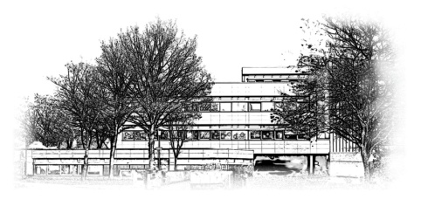
Lernortetage LOT
OBERSCHULE
Alexanderstraße
Ab dem Schuljahr 2023/24 für alle Schüler*innen des 8. Jahrgangs

Slide 2
LOT, was ist das?
Die Lernortetage werden von allen Oldenburger Oberschulen angeboten. Sie sollen die Praxiserfahrung der Schüler*innen erweitern und die Berufsorientierung unterstützen.
Schüler*innen besuchen ein halbes Jahr montags für 6 Stunden die Berufsschulen BBS3 und/oder BBS Wechloy und/oder BZTG. Sie werden dort mit Schüler*innen anderer Oldenburger Schulen von Berufsschullehrer*innen unterrichtet.
In den ersten Stunden werden sie von unseren OBS-Kolleg*innen begleitet.
Am Ende des Halbjahres bekommen die Schüler*innen eine Note.

Slide 3
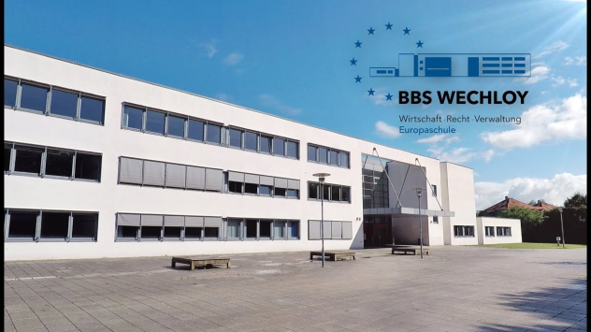
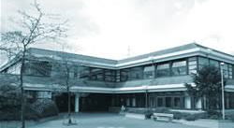
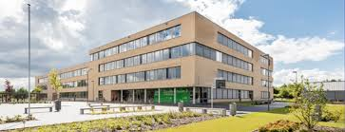
LOT, wie geht das?
Im Vorfeld geben die Schüler*innen drei Wunsch-lernorte an . Zur Zeit können sie wählen zwischen 19 Angeboten.
BBS Wechloy
Verkaufswelt
Lernlager
Finanzwelt
Sport- und Fitnesswelt
Wohnwelt
Berufe in der Wirtschaft
BZTG
Holzwerkstatt
Metallwerkstatt
Fahrzeugwerkstatt
Bauwerkstatt
Farbwerkstatt
Gestaltungsraum
BBS 3
Küche
Backstube
Soziales
Frisörsalon
Pflanzen
Stoff und Textil
Pflegewelt

Slide 4
LOT, wie wird gewählt?
Die Schüler*innen erhalten ein Padlet mit der Beschreibung der Angebote. Dann wählen sie ihre drei Wunschbereiche.
Hier findet eine Priorisierung statt: Der 1. Wunsch ist der wichtigste.
Es ist nicht garantiert, dass immer alle Wünsche erfüllt werden können.
Das Halbjahr wird in drei Teile unterteilt – in sogenannte Module.
Der 1. Wunsch startet nicht automatisch mit dem 1. Modul.

Slide 5
Beispielhafter Ausschnitt aus dem Padlet

Slide 6
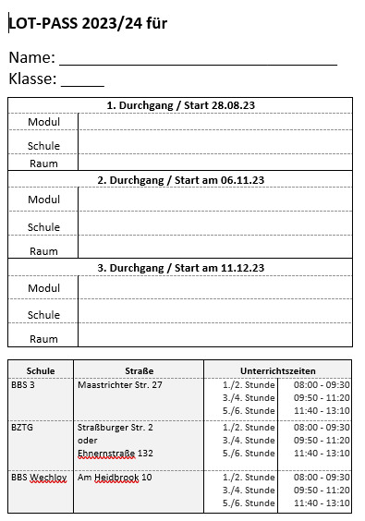
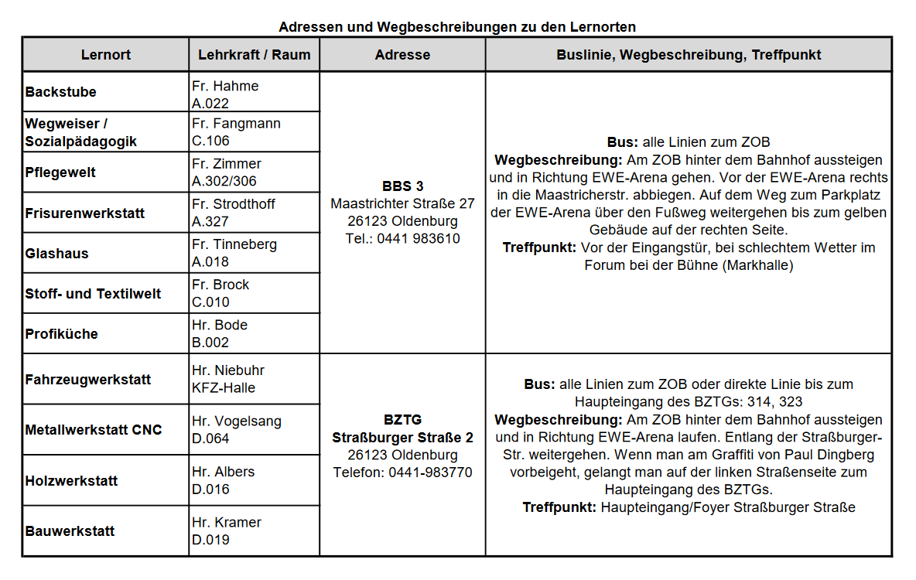
LOT, was muss man mitbringen?
Die SuS müssen eine Ringmappe mitnehmen, leere Blätter und etwas zum Schreiben. Die Mappe muss folgende Unterlagen enthalten.
LOT-Pass
Schüler*innen erkennen wann ihr neues Modul startet.
Adressen, Räume, Wegbeschreibung

Slide 7
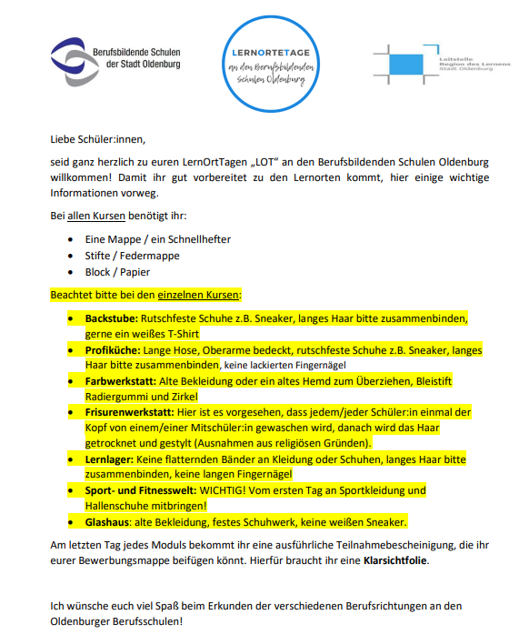
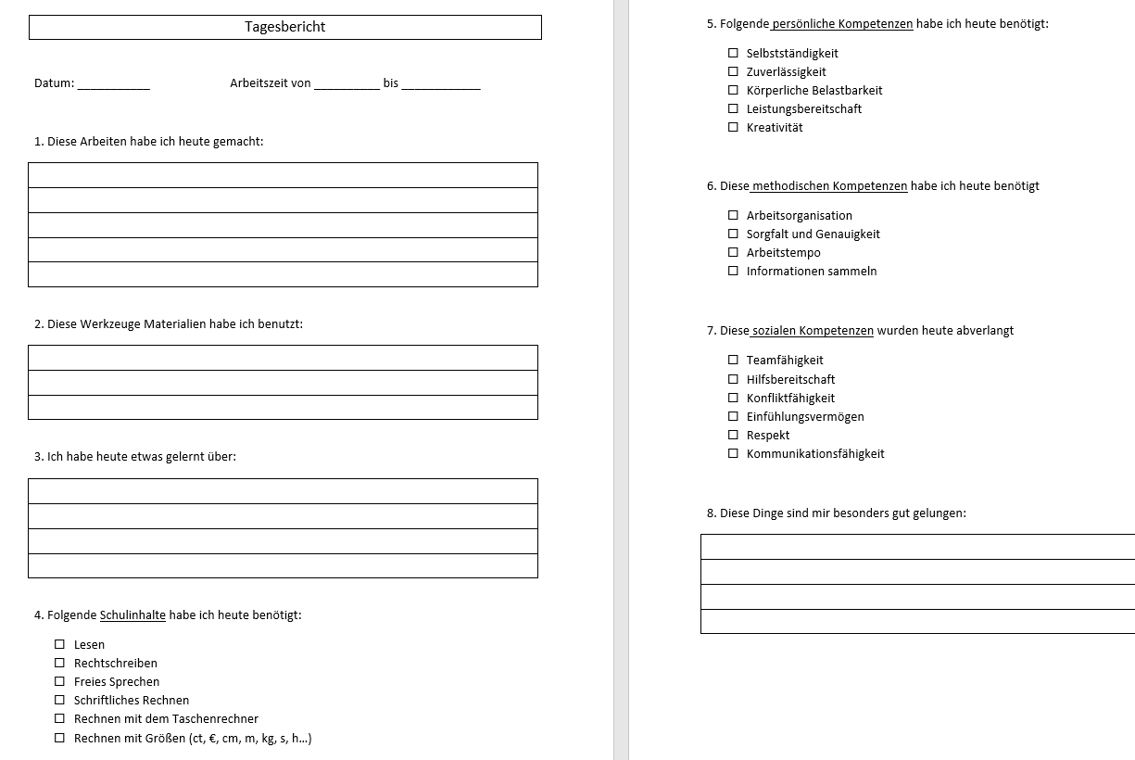
Was muss noch in die Mappe?
Infos zu den Modulen
Infos zu den Modulen
Tagesberichte
In einigen Modulen herrschen Vorschriften, die die Schüler*innen beachten müssen.
Über jeden Tag soll ein kurzer Bericht verfasst werden.

